Slide 1
<<Mô hình>>
Thành viên | Nhiệm vụ
1. Huỳnh Hướng Huy | Trưởng nhóm
2. Nguyễn Hồ Bảo Duy | Thành viên
3. Nguyễn Anh Khoa | Thành viên
4. Phạm Văn Nghĩa | Thành viên
5. Nguyễn Đình Duy | Thành viên
GVHD: NGUYỄN VĂN TÈO

Slide 2
Nội dung
Giới thiệu thành viên
Giới thiệu đề tài
Demo đề tài
Khó khăn-Thuận lợi

Slide 3
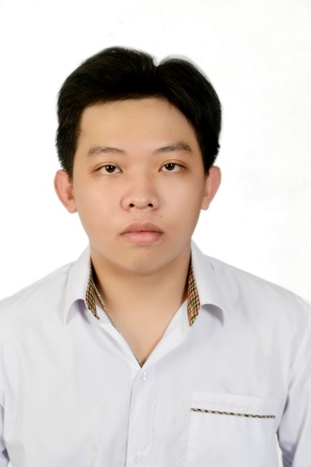
Trưởng nhóm
Họ tên: Huỳnh Hướng Huy
Chịu trách nhiệm chính trong đề tài:
Làm slide, word báo cáo, phân công việc
Code giao diện trang chủ, trang con, ctsp – One
Piece.
Hỗ trợ các thành viên trong nhóm về code.
Các công việc thực hiện:
Chức năng admin: xóa, sửa sản phẩm.
Javascript.

Slide 4
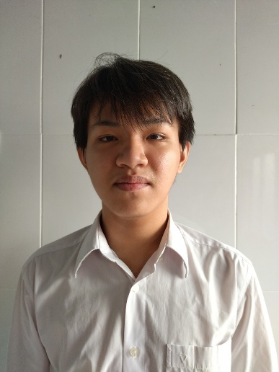
Thành viên thứ 1
Họ tên: Nguyễn Hồ Bảo Duy
Chịu trách nhiệm chính trong đề tài:
Thiết kế giao diện các trang web.
Code giao diện giỏ hàng, liên hệ.
Các công việc thực hiện:
Chức năng admin: thêm, xóa, sửa danh mục.
Responsive các trang web.

Slide 5
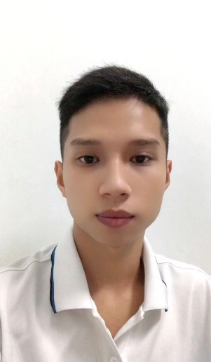
Thành viên thứ 2
Họ tên: Nguyễn Đình Duy
Chịu trách nhiệm chính trong đề tài:
Code giao diện trang con, trang ctsp - Naruto.
Các công việc thực hiện:
Chức năng admin: tài khoản.
Responsive các trang web.

Slide 6
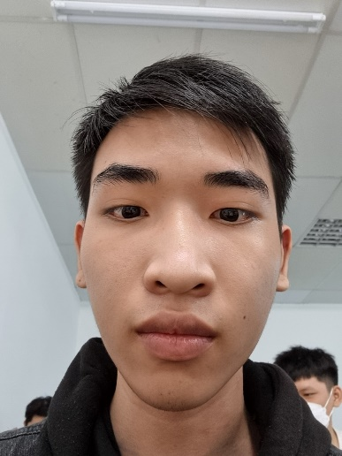
Thành viên thứ 3
Họ tên: Nguyễn Anh Khoa
Chịu trách nhiệm chính trong đề tài:
Thiết kế database.
Các form, report thực hiện:
Chức năng admin: giỏ hàng.
Upload sản phẩm lên database.

Slide 7
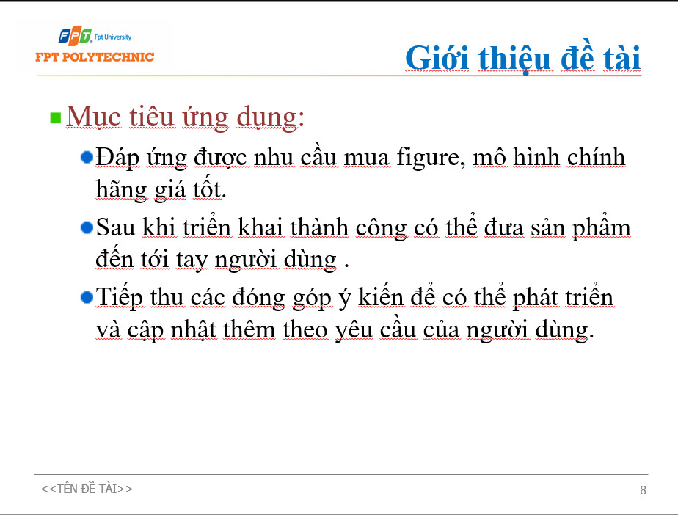

Slide 8
Sơ đồ use case

Slide 9
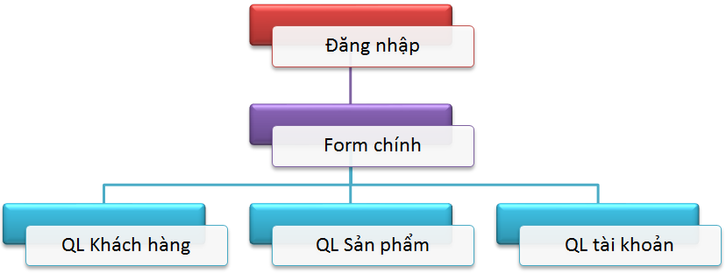
Tổ chức ứng dụng

Slide 10
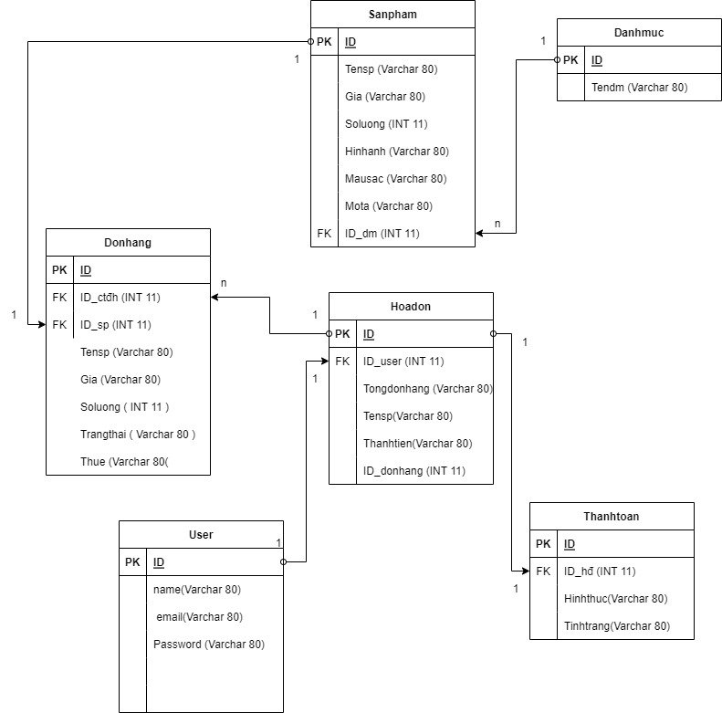
Sơ đồ quan hệ

Slide 11



Sơ đồ triển khai
Web
U.D
Đọc giả
Nhân viên

Slide 12
Khó khăn – thuận lợi
Khó khăn
Thuận lợi

Slide 13

Demo ứng dụng

Slide 14


